Slide 1
МЕТОДИКИ ОБУЧЕНИЯ ДЕТЕЙ С РАС В РЕСУРСНОМ КЛАССЕ Уразова Альбина Ринадовна, директор МБОУ «Центр образования № 40» г. Уфа Ишмакова Василя Наилевна, учитель-дефектолог Ресурсного класса Шамсутдинова Ильмира Фанисовна, тьютор Ресурсного класса

Slide 2
ЭТАПЫ РЕАЛИЗАЦИИ ПРОЕКТА
май 2017г., при содействии Управления образования г. Уфы проведены переговоры с АНО «РАССВЕТ» о реализации в 2018-2019 году проекта «Ресурсный класс»
1-е полугодие 2018г., внесение изменений в учредительные документы
март 2018г., знакомство с детьми с РАС – будущими первоклассниками в «Ресурсной группе» детского сада № 233
август 2018г., заключено соглашение о сотрудничестве с АНО «РАССВЕТ»
август 2018г. ремонт помещений
с 1 сентября 2018г. внесение изменений в штатное расписание, 6 тьюторов, учитель-дефектолог, учитель-логопед, педагог-психолог
сентябрь 2018г., начата реализация проекта, зачислены в школу 6 детей с РАС – 5 первоклассников, 1 шестиклассник

Slide 3
РЕСУРСНЫЙ КЛАСС
Ресурсный класс - это не отдельный класс для обучающихся с ОВЗ в общеобразовательной школе.
Это специальная образовательная модель, позволяющая создать для обучающегося, в зависимости от его потребностей и возможностей, инклюзивное образование и индивидуальное обучение.
При этом ученик официально зачислен в общеобразовательный класс, а ресурсный класс – это место (ресурсная зона), в рамках которого организуется индивидуальная и групповая коррекционно-образовательная работа и реализуется организация сопровождения в регулярном учебном процессе.

Slide 4
СПЕЦИАЛЬНЫЕ ОБРАЗОВАТЕЛЬНЫЕ УСЛОВИЯ В РЕСУРСНОМ КЛАССЕ
Ресурсная зона (помещение) со структурированной средой
Обученный персонал – педагоги, индивидуальное тьюторское сопровождение
Индивидуальная программа и адаптированные методические материалы для каждого ребенка
Использование современных научно-доказанных методик (прикладной анализ поведения (АВА)
Сопровождение специалистами по прикладному анализу поведения (АВА) - координатор, супервизор

Slide 5
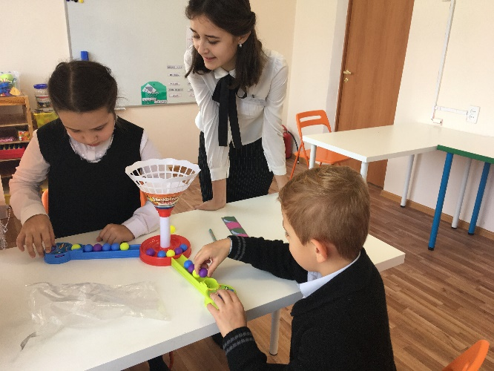
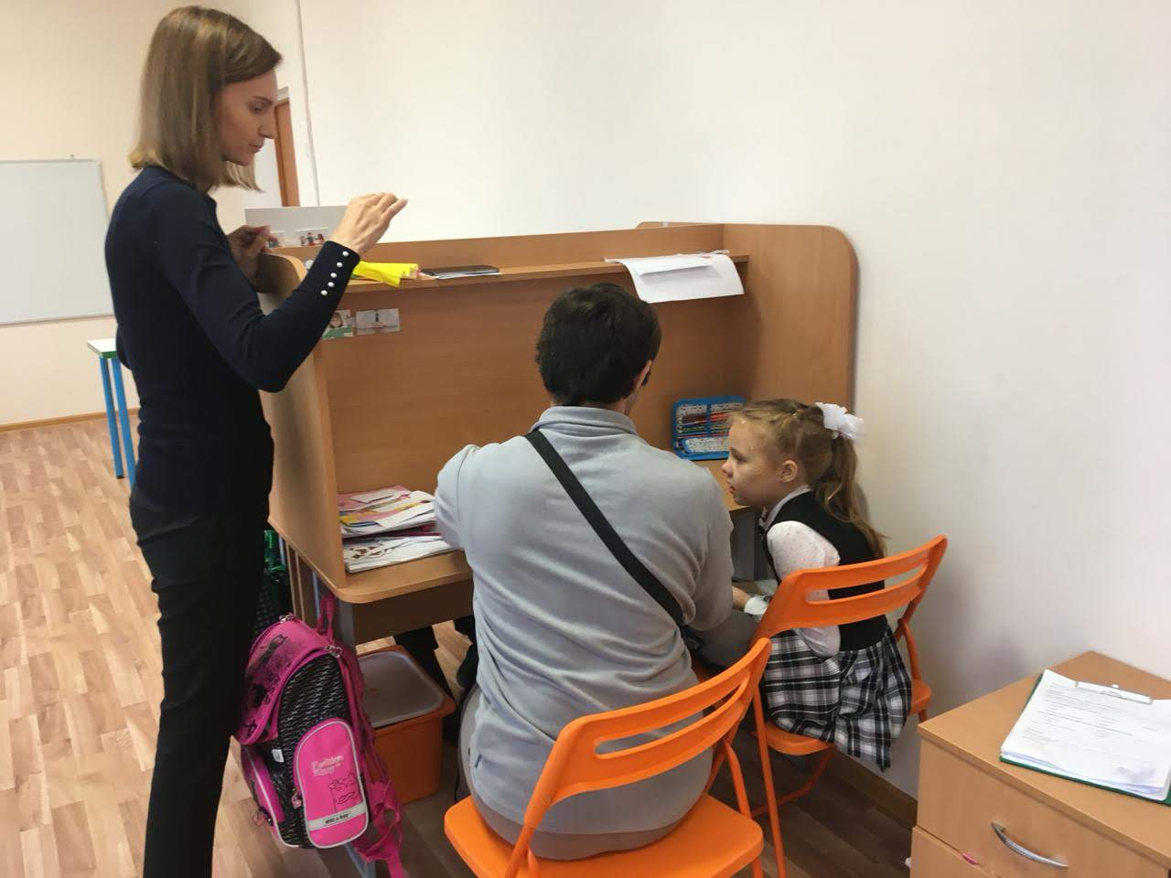
ВИДЫ ЗАНЯТИЙ В РЕСУРСНОМ КЛАССЕ
Индивидуальные занятия
Групповые занятия (фронтальные уроки, творческие, подвижные занятия)
Инклюзия (уроки в обычных классах, внеклассные мероприятия, перемены, столовая, раздевалка)
Обратная инклюзия (занятия в Ресурсном классе с участием сверстников из обычного класса)

Slide 6
ОСНОВНЫЕ БАРЬЕРЫ ДЛЯ ВКЛЮЧЕНИЯ ДЕТЕЙ С РАС В ОБЩЕОБРАЗОВАТЕЛЬНУЮ СРЕДУ
Нарушение или полное отсутствие речи
Низкий уровень развития социальных навыков
Сенсорные особенности
Особенности развития когнитивной сферы
Социально-неприемлемое поведение
ТЕХНОЛОГИЯ РЕСУРСНОГО КЛАССА ПОЗВОЛЯЕТ РАБОТАТЬ СО ВСЕМИ ПРОБЛЕМАМИ!

Slide 7
ПРИМЕР РАБОТЫ С СОЦИАЛЬНО-НЕПРИЕМЛЕМЫМ ПОВЕДЕНИЕМ
Девочка Д., 8 лет, 1 класс, программа 8.2, посещает все уроки в обычном классе.
часто отвлекается
не всегда может найти нужное задание в учебнике и рабочей тетради
с трудом переключается с одного задания на другое
вместо того, чтобы выполнять задание, может просто чирикать ручкой в тетради.
бурно реагирует на подсказки тьютора, может очень громко что-то ответить тьютору в грубой форме.

Slide 8
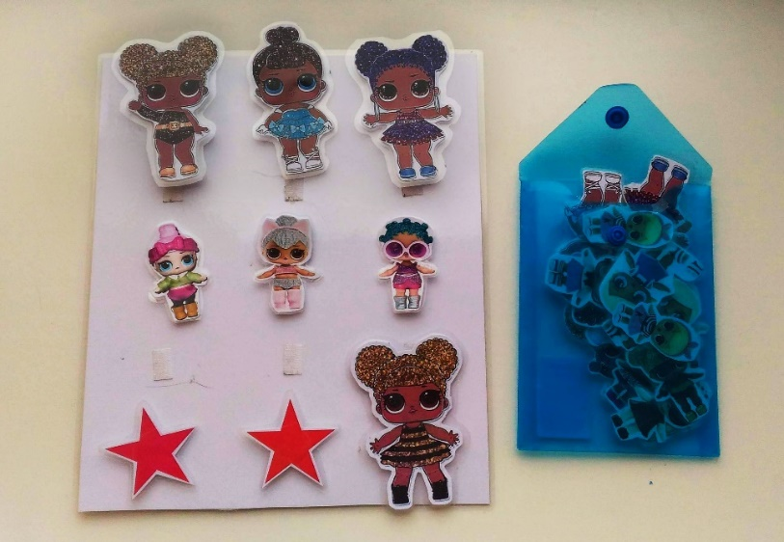
МЕТОДИКА КРУТО! НЕ КРУТО! (СОЦИАЛЬНАЯ ИНТЕРАКЦИЯ)
Девочка очень любит кукол LOL. Ввели жетоны в виде этих кукол.
1 жетон-LOL за КРУТОЕ поведение – 5 минут любой свободной деятельности на выбор (просмотр мультфильмов, Ералаш, игра со сверстниками, батут).
В конце уроков минуты суммировались и девочке предоставлялась выбранная свободная деятельность.

Slide 9
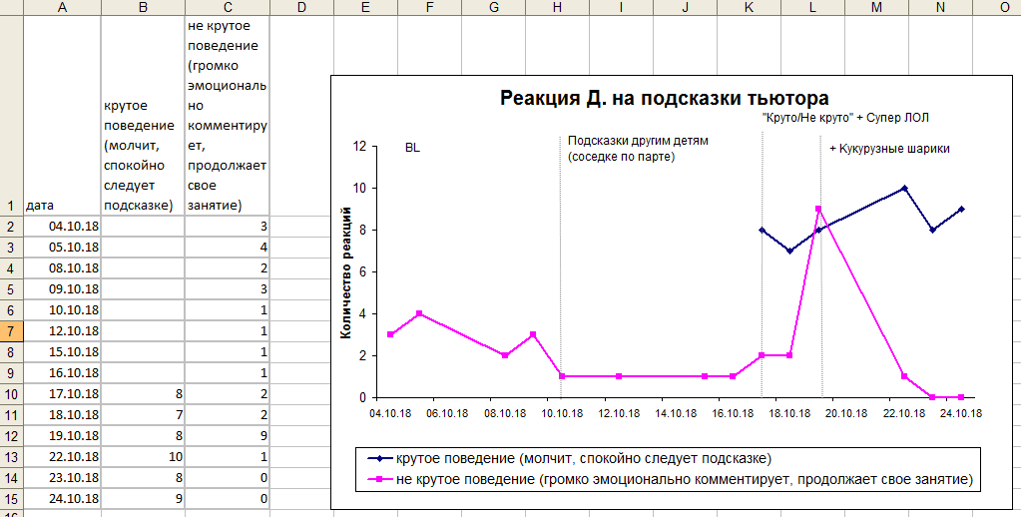
ГРАФИК ИЗМЕНЕНИЯ ПОВЕДЕНИЯ

Slide 10
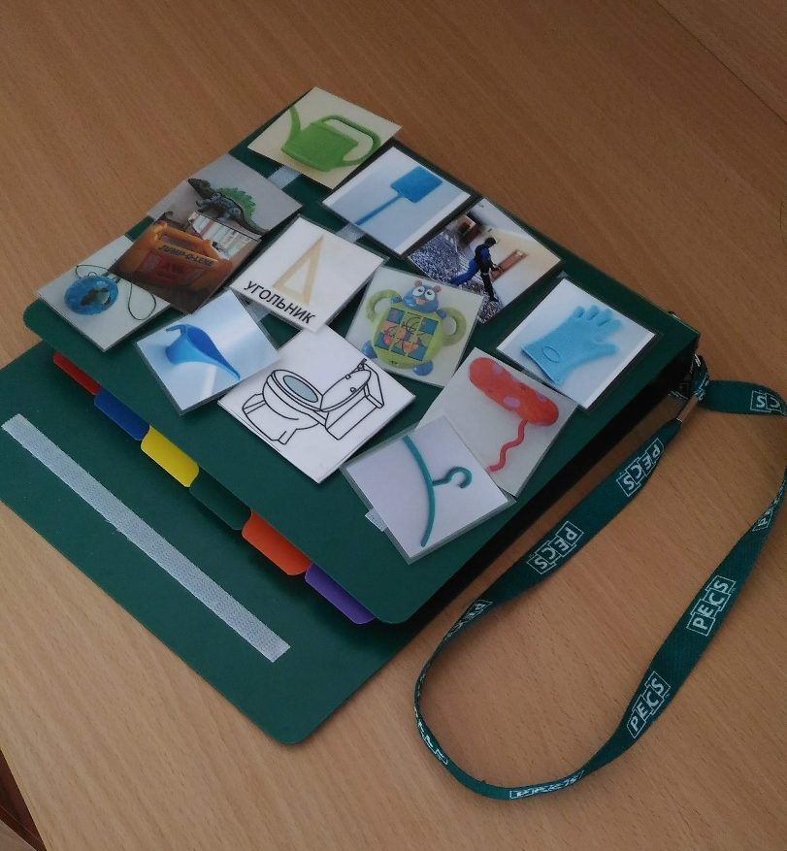
ПРИМЕР РАЗВИТИЯ НАВЫКОВ КОММУНИКАЦИИ У НЕРЕЧЕВОГО РЕБЕНКА
Мальчик Е., 8 лет, 1класс, программа 8.4, неречевой, затруднено восприятие устной речи, большую часть времени проводит в Ресурсном классе.
Мальчику введена система альтернативной коммуникации с помощью карточек PECS
Ведется работа над увеличением количества просьб, расширением репертуара просьб существительных, введение просьб-глаголов, увеличением количества коммуникативных партнеров.
За сентябрь-октябрь введена 21 карточка.

Slide 11
ПРИМЕР ФОРМИРОВАНИЯ УЧЕБНОЙ ДЕЯТЕЛЬНОСТИ В КЛАССЕ
Мальчик М., 8 лет, 1 класс, программа 8.2, посещает уроки в обычном классе в сопровождении тьютора.
не всегда реагирует на фронтальные инструкции учителя
стесняется отвечать при всем классе
отсутствует хоровой ответ.

Slide 12
ПОДКРЕПЛЕНИЕ ЦЕЛЕВОГО ПОВЕДЕНИЯ В КЛАССЕ
Мальчик очень любит голубей и играть с миньоном. Ему ввели жетонную систему подкреплений (жетоны – голуби)
Один жетон мальчик получает за выполнение фронтальных инструкций учителя и два – за хоровой ответ или ответ при всем классе (эти два вида поведений вызывают у ребенка наибольшие сложности).
За 10 голубей получает звезду (5 минут игры в миньона или 5 минут просмотра видео про голубей).

Slide 13
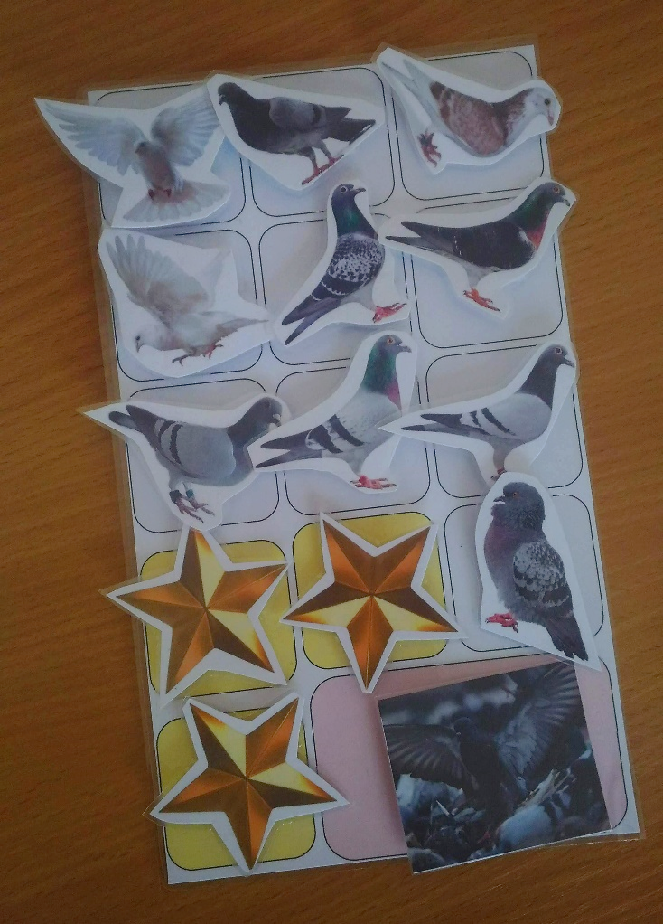
ПОДКРЕПЛЕНИЕ ЦЕЛЕВОГО ПОВЕДЕНИЯ В КЛАССЕ
у мальчика увеличилось количество реакций на фронтальные инструкции учителя
он стал отвечать хором со всем классом
стал поднимать руку и отвечать перед всем классом.

Slide 14
СПАСИБО ЗА ВНИМАНИЕ!
МБОУ «Центр образования № 40 с углубленным изучением отдельных предметов»
г. Уфа, ул. Шафиева, 1.
http://sch40ufa.ru/
mbousosh40.ufa@yandex.ru

